Slide 1
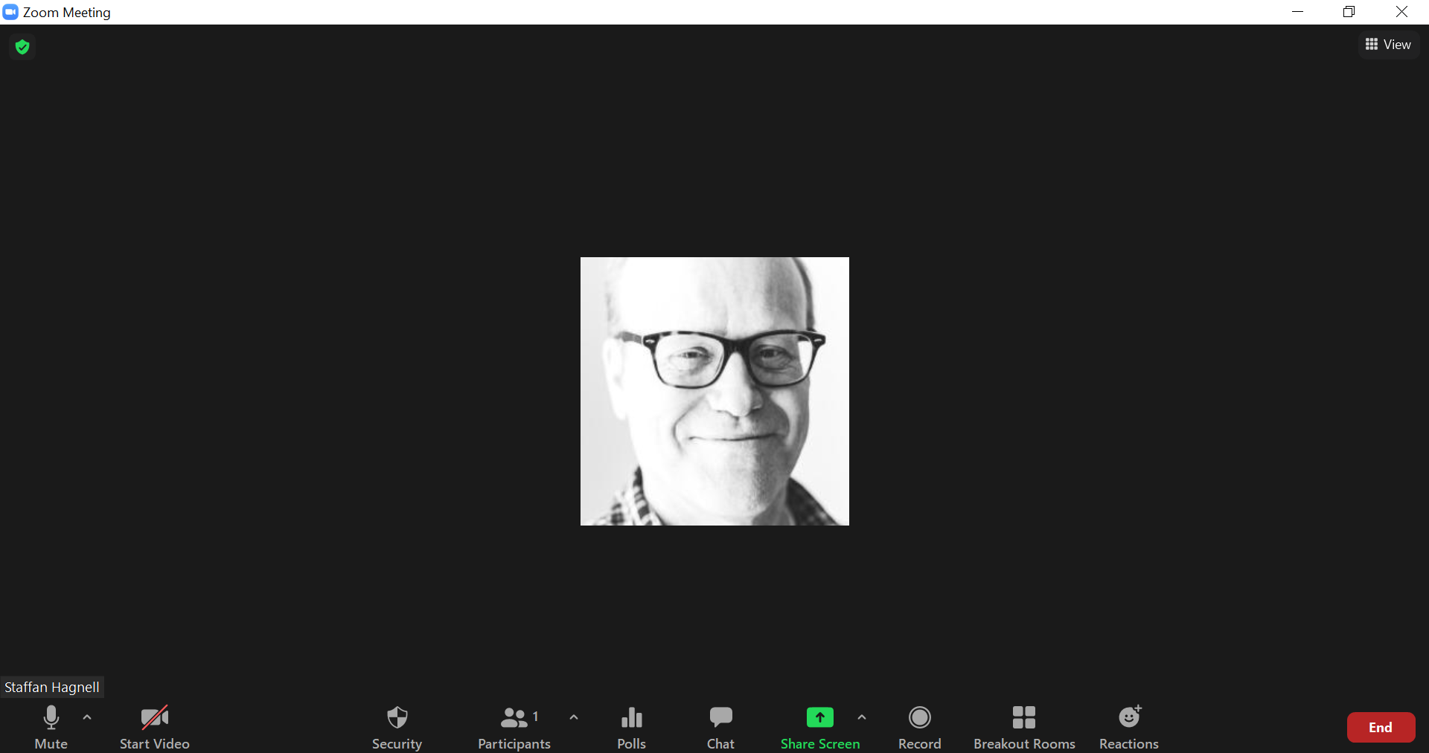
Välkommen till seminariet
Skriv var du kommer ifrån (under Rename)
Ställ frågor i chatten

Slide 2
Internetstiftelsen
En oberoende, affärsdriven och allmännyttig organisation som verkar för ett internet som bidrar positivt till människan och samhället.
Moderator Staffan Hagnell, Internetstiftelsen
Notes:
Skolfederarion är ett av Internetstiftelsens verksamhetsområden
Svenskarna och internet

Slide 3
E-id för skolan
Moderator Staffan Hagnell
Seminarium 9 mars 2022

Slide 4
Tidigare seminarier 2020-21
Personuppgiftshantering
Från val till undervisning
Autentisering
Lösningar för DNP
Beställnings-process
GDPR:s krav
Masterdata-hantering
Leda digita-liseringen
Samverkan
Erfarenhets-utbyte
PuB-avtal
E-post
E-leg
Skyddade identiteter
Appar
Provision-ering
Schrems II-dommen
DNP

Slide 5
Tidigare seminarium
2021-03-09 Krav på skolans e-legitimationer

Slide 6
Frågor som diskuterades då
En eller flera lösningar:
Förvaltningsöverskridande? Samma för elever och lärare? För och nackdelar?
Vem initierar arbetet: Är det en IT eller verksamhetsfråga? Kommunledning eller lokalt?
Vilka enheter: Privata mobiler, tjänstemobiler, tjänsteplattor, separata tokens?
Behövs Svensk e-legitimation eller bara MFA?
Vilka är kraven: Skolverkets krav? Vilka andra nationella krav kommer?
Praktiska frågor: Hur hantera reservlösningar, skyddade identiteter etc?
Inventera behoven!

Slide 8
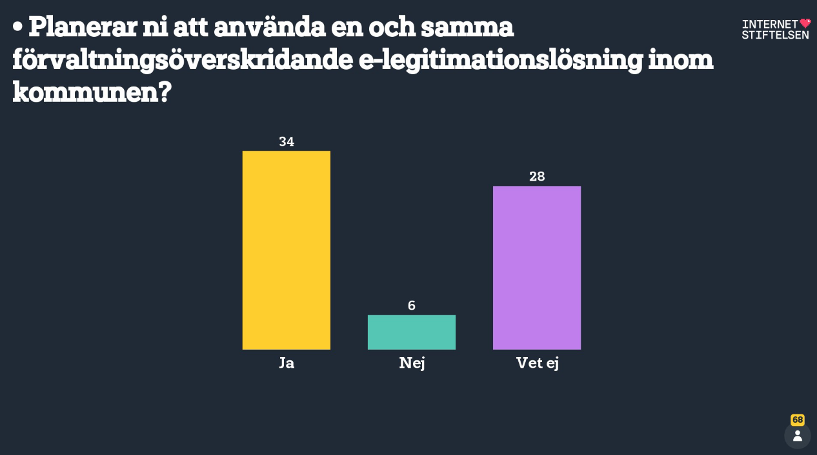

Slide 9
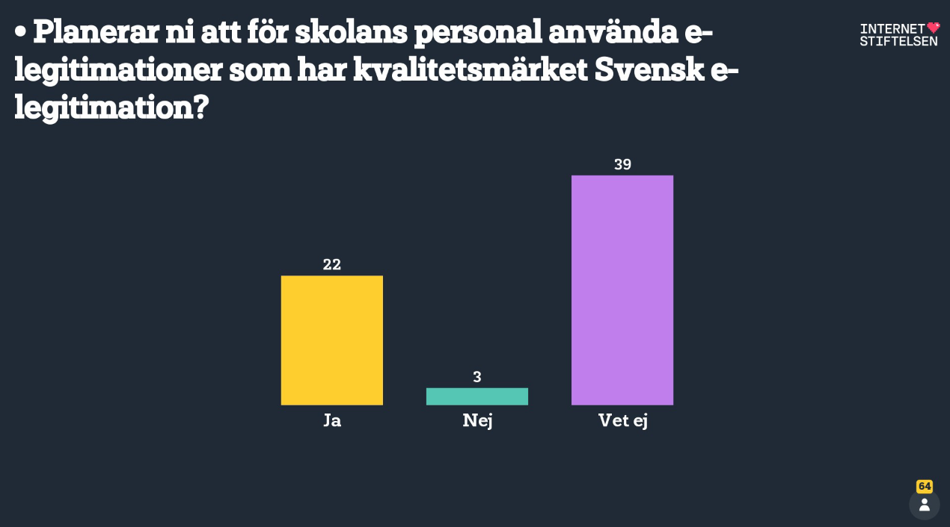

Slide 10
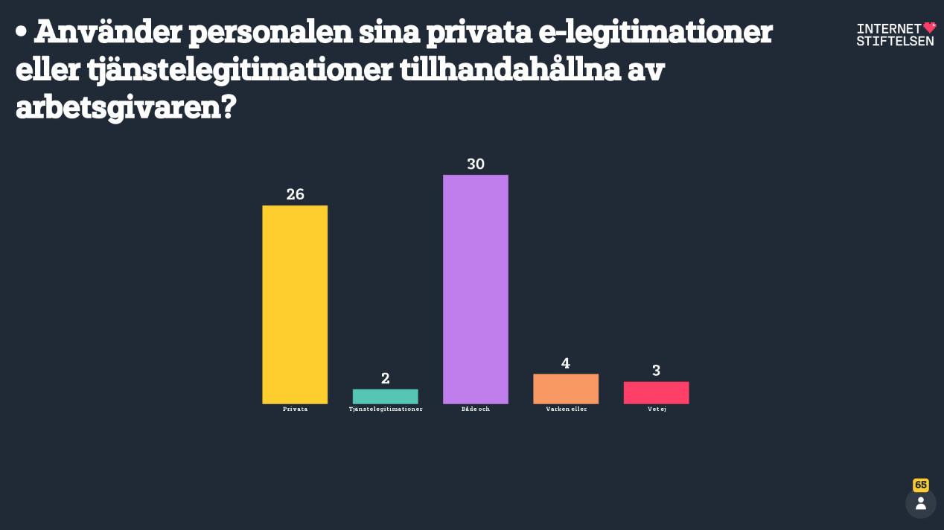
Privata
Tjänste- leg
Både och
Varken eller
Vet ej

Slide 11
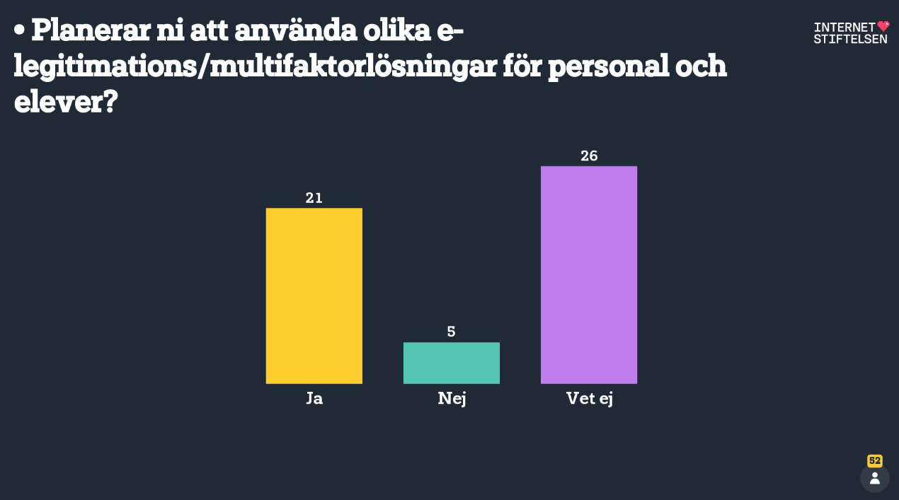

Slide 12
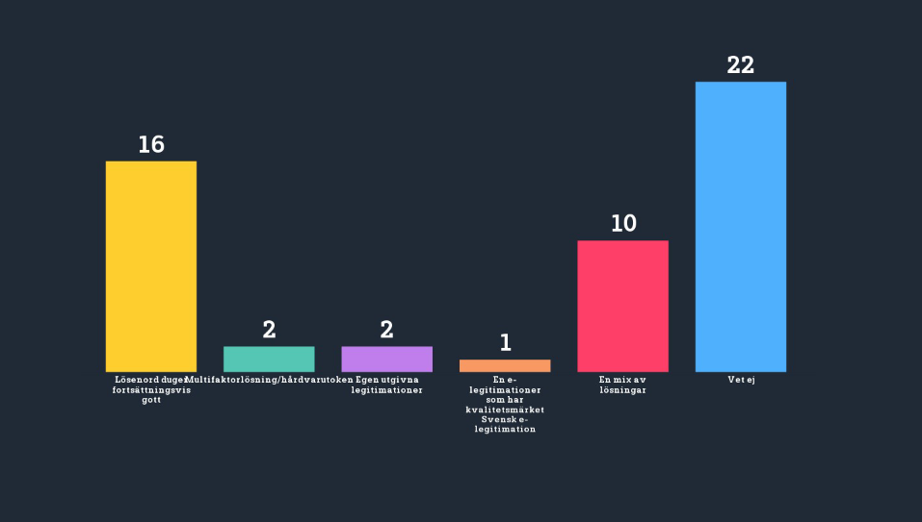
Planerar ni för elever att använda:
Lösenord duger fortsättningsvis
gott
Multifaktor- lösning/ hårvarutoken
Egen utgivna legitimationer
E-leg som bär kvalitetsmärket
Svensk e-legitimation
En mix av lösningar
Vet ej

Slide 15
Dagens seminarium – Uppföljning av
Krav på huvudmännen
Utvecklingen av Svensk e-legitimation
Behov, krav och utmaningarna med e-legitimationslösningar

Slide 16
Dagens diskussioner
Har ni inventerat era behov och i så fall vad är era viktigaste krav på en e-legitimationslösning för huvudmannen respektive skolan?
Vad mer behövs för att det ska bli konkret för ert införande av e-legitimation för skolan?
Vilka samarbetsmöjligheter finns mellan huvudmännen kring införskaffning och hantering av E-legitimationer?

Slide 17
Agenda
09:00 Presentationer
Hedemora kommuns tankar om e-id och hur har de valt: Göran Hoffman, Hedemora kommun
DIGG:s arbete med e-legitimationer, status för tillitsnivå 2: Eva Sartorius, DIGG
Rapportering från Skolverkets arbete med e-id: Skolverket
Lightning talks´: BankID, Freja eID, Nexus GO Workforce, Online Partner/Pointsharp, SITHS
10.30 Paus (ca)
Hur väljer jag bland e-legitimationer: Börje Shameti Lewin, Inera
Reflektioner kring skolan och kommunens behov, Fredrik Wellner, Södertälje kommun
Genomgång av svaren från mentiundersökningen
Paus
Diskussioner
Gruppdiskussioner
Summering av diskussionerna
Avslutande panel
12.00 Slut

